Slide 1

Lecture 1
Volatility Modeling
任课教师：陈创练
参考资料：陈创练，《金融建模：理论与实验》（第3-4章），北京大学出版社，2024年。

Slide 2
自回归条件异方差模型构建
1
提
GARCH族模型
2
纲
非对称GARCH模型
3
CONTENTS
Jump-GARCH模型
4
BEKK-GARCH模型
5
GARCH-Midas模型
6
随机波动模型
7

Slide 3
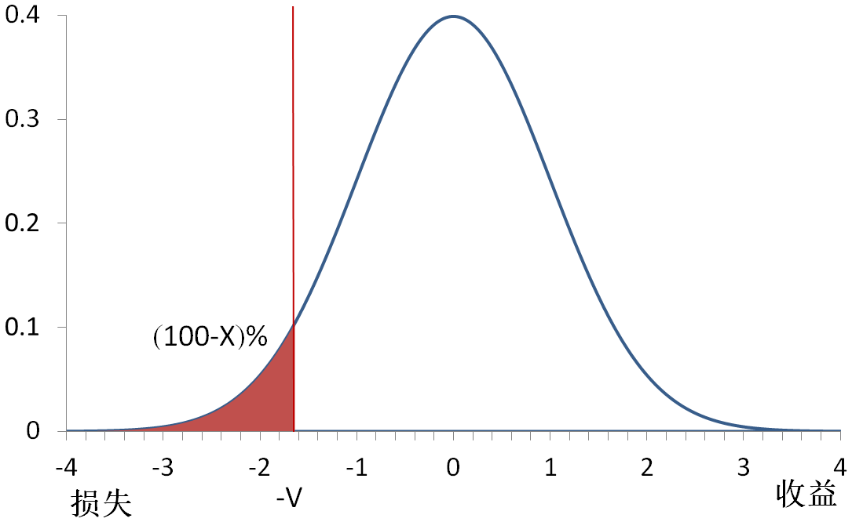
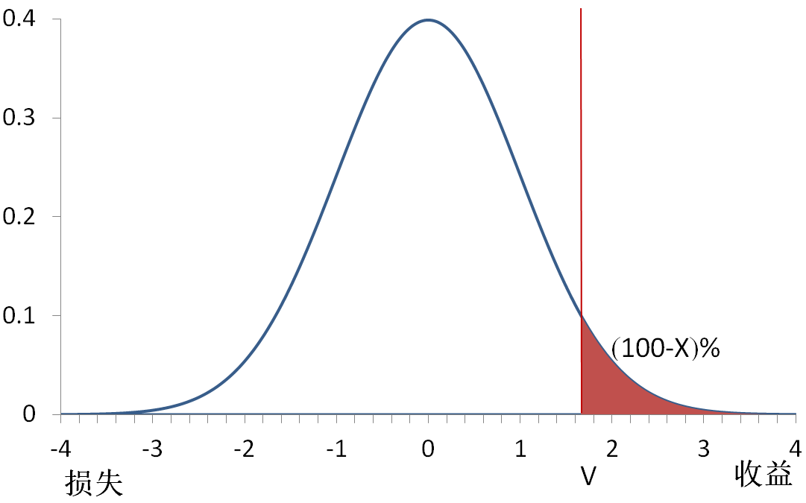
金融市场尾部风险估计——VaR定义
一、在险值VaR的定义
在险值（Value at Risk，VAR）其具体含义是投资者金融资产或证券组合在未来资产价格波动下所衡量的可能或潜在的最大损失，用数学语言可表达为
上式可表述为我们有X%把握，在T时间段，损失不会大于VaR。
图1：由交易组合在时间T的收益概率分布中来计算VaR，
损失可以看做负的收益。置信度为X%，VaR大小为V
图2：由交易组合在时间T的收益概率分布中来计算VaR，
收益可以看做负的损失。置信度为X%，VaR大小为V

Slide 4
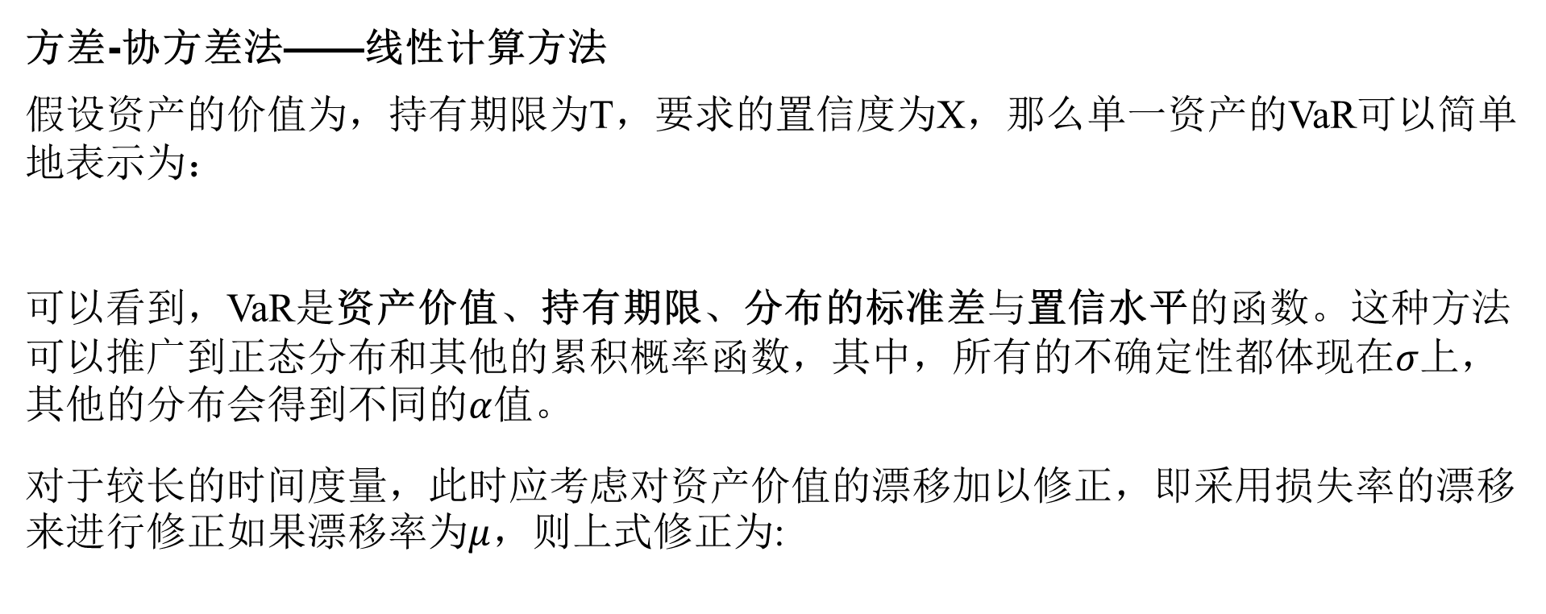
金融市场尾部风险估计——VaR定义
二、在险值VaR的计算
方差-协方差法——线性计算方法
假设资产的价值为，持有期限为T，要求的置信度为X，那么单一资产的VaR可以简单地表示为：
可以看到，VaR是资产价值、持有期限、分布的标准差与置信水平的函数。这种方法可以推广到正态分布和其他的累积概率函数，其中，所有的不确定性都体现在$σ$上，其他的分布会得到不同的$α$值。
对于较长的时间度量，此时应考虑对资产价值的漂移加以修正，即采用损失率的漂移来进行修正如果漂移率为$μ$，则上式修正为:
波动率识别非常重要

Slide 5
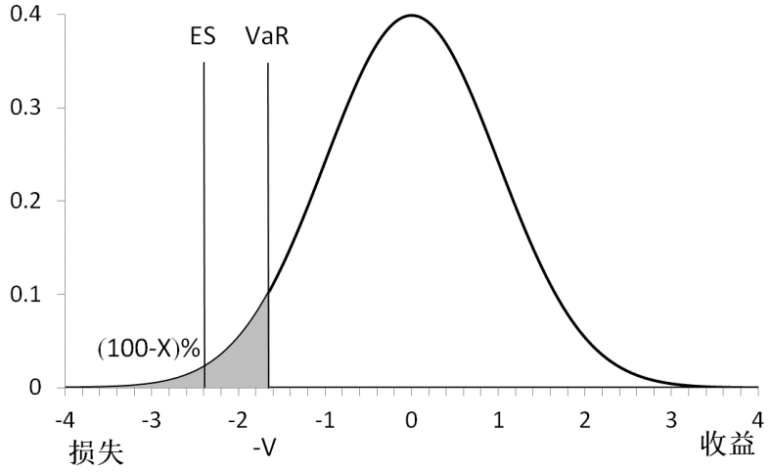
金融市场尾部风险估计——预期亏损
一、预期亏损的定义
预期亏损度量的是在损失超出 VaR 值的条件下的均值，其数学表示为：
或
因此，VaR度量的目的是展示损失会糟糕成什么样子，而预期亏损是回答：当市场条件变糟糕而触发损失时，我们的预期亏损是多少。
VaR与ES的区别

Slide 6
金融市场尾部风险估计——预期亏损
二、预期亏损的估计
假定收益率随机变量 ，将其标准化 ，则 ，置信区间α下的VaR可表示为 （ 是标准正态分布的累积密度函数），根据定义，ES的计算公式为：
采用替换变量，令 和 ，我们可以得到（ ）
波动率识别非常重要

Slide 7
一、自回归条件异方差模型构建

Slide 8
第一节 自回归条件异方差模型构建
1. 模型基本思想
第一，股票收益率均值方程的扰动项 前后不相关，但是前后不独立；
第二，设定 ， 不独立，即 可以由 的滞后项线性表示。

Slide 9
第一节 自回归条件异方差模型构建
2. 模型设定
ARCH(p)模型的设定为：
其中， ， ， 。实际上，通常假定 服从标准正态分布、标准t分布、广义误差分布。
以ARCH(1)模型为例：
ARCH(1)模型无条件方差和期望具有的性质如下：

Slide 10
第一节 自回归条件异方差模型构建
要想拟合ARCH模型，首先需要进行ARCH检验，常见的ARCH检验方法通常有三种：
以参数估计的渐近正态性为基础的Wald检验，包括t检验、F检验等
ARCH检验方法
1982年Engle提出的拉格朗日乘子检验（Lagrange multiplier test），简称LM检验
1983年Mcleod和Li提出的Portmanteau Q检验
注：LM和Portmanteau Q检验的基本思想相同，如果残差序列方差非齐且具有集群效应，那么残差平方序列通常具有自相关性。

Slide 11
第一节 自回归条件异方差模型构建
模型性质
ARCH模型的性质：以ARCH(1)为例：
（1）无条件期望和方差：
性质
无条件期望和方差
尖峰厚尾特征
满足方差有限性

Slide 12
第一节 自回归条件异方差模型构建
ARCH模型的性质：
（2）具有尖峰厚尾特征。为了研究是否厚尾，需要计算峰度，故此需要计算残差序列的四阶矩。
故此，无条件的四阶矩：
则：
最后，可求得 的超峰度为：
可见， 序列是厚尾分布，这也与经验数据观察得到的结论相一致。
正态分布的峰度为3，即
，因为

Slide 13
第一节 自回归条件异方差模型构建
3. 建立ARCH模型的步骤：
（1）确定模型阶数
若ARCH效应显著存在，则可以用 的偏自相关函数（PACF）确定模型阶数 p。在给定样本的情况下， 是 的无偏估计，因此，我们期望 以 p 阶自回归模型方式与 线性相关。

Slide 14
第一节 自回归条件异方差模型构建
（2）估计模型参数
需要假定 服从标准正态分布、标准学生t分布或者广义误差分布。根据不同分布，用不同的似然函数估计模型参数。
假定 服从标准正态分布，ARCH(p)模型的似然函数为：
当样本容量较大且 的表达式较复杂时，通常将其从式子中舍去。进一步地，可得出条件似然函数，并使用最大似然估计法（MLE）进行估计，其中 可递推计算：

Slide 15
第一节 自回归条件异方差模型构建
将上式取对数得到条件对数似然函数：
由于第一项 中不含参数，条件对数似然函数可写为：

Slide 16
第一节 自回归条件异方差模型构建
（3）验证模型的设定
建立ARCH模型之后，求得标准化残差，这是一个独立同分布的随机过程：
的Ljung-Box统计量可用来检验均值方程的充分性，其偏度、峰度、QQ图可用来检验分布假定的正确性。
的Ljung-Box 统计量可用来检验波动率方程的正确性。

Slide 17
第一节 自回归条件异方差模型构建
（4）预测
考虑一个ARCH(p)模型，从预测原点 h 出发， 的向前一步、向前两步、向前l步预测分别为：
其中，当 ，有

Slide 18
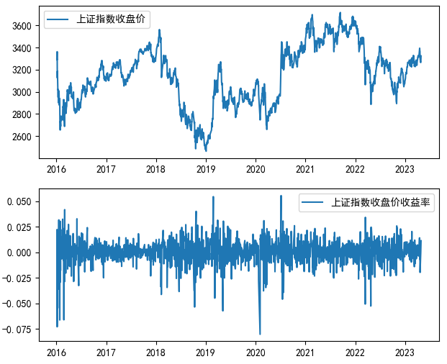
第一节 自回归条件异方差模型构建
【例1-1】利用ARCH模型估算波动率：
选取上证指数2016年1月1日到2023年4月30日的日收盘价，建立对数收益率序列，并估算波动率
首先，利用python得到上证指数在样本区间内的日收益率，
并绘制上证指数收盘价及对数收益率图，如右图：

Slide 19
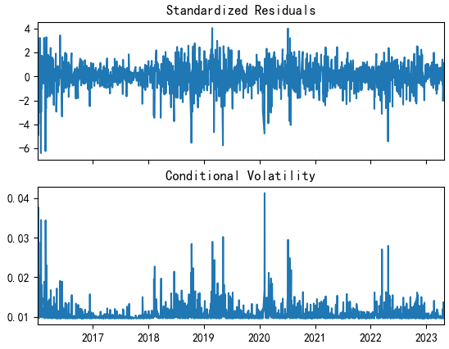
第一节 自回归条件异方差模型构建
下面建立ARCH（1）模型，估计结果如下所示：
下图给出了基于ARCH模型估计得到的上证指数波动率走势：

Slide 20
二、GARCH族模型

Slide 21
第二节 GARCH族模型
GARCH模型实际上就是在ARCH模型的基础上增加考虑异方差函数的p阶自相关形成，从而有效的拟合具有长期自相关的序列。
在ARCH模型中，残差的方差服从AR过程，仅与残差平方滞后项有关，而在GARCH模型中残差服从ARMA过程，即残差的条件方差不仅与残差平方滞后项有关，而且还取决于条件方差的滞后项。

Slide 22
第二节 GARCH族模型
1. 模型设定
对于收益率序列 ，令 为t时刻的信息，称 服从GARCH(p,q)模型：
其中， 是均值为0、方差为1的独立同分布随机变量序列， , ,
, 。如前面一样，通常假定 是标准正态的、标准化学生t分 布或者广义误差分布。GARCH(p,q)模型等价于高阶ARCH模型，待估参数的个数大为减少，从而解决了ARCH模型的参数估计问题。

Slide 23
第二节 GARCH族模型
在GARCH模型中，条件方差取决于过去1期到无穷多期的残差的方差值，也就是说GARCH(1,1)模型相当于ARCH( )。因此，在实证中ARCH可能需要选用较长的滞后期，而GARCH(1,1)模型足以较好地模拟各种时序数据，可充分捕获数据中的时变特征。令 ，GARCH(1,1)模型的均值方程和条件方差方程均为：
对上式的估计，可得出 、 、 参数估计值，并可估计得出 ，同时长期方差为 。为了保持GARCH(1,1)模型稳定，要求 ，否则对应于长期平均方差的权重会为负值。

Slide 24
第二节 GARCH族模型
一般情况下，GARCH(1,1)模型可以很好的拟合异方差问题，GARCH模型的阶数并不需要很高，GARCH(1,1)也被普遍认为是“标准”模型，其无条件方差和期望具有的性质如下：

Slide 25
第二节 GARCH族模型
2. 拟合GARCH模型的步骤
一个完整的条件异方差模型是由以下三部分构成的：均值模型、条件异方差模型和分布假定。由此，拟合GARCH模型的步骤包括如下五步：
第一步：构建水平模型，提取序列均值中蕴涵的相关信息
第二步：检验残差序列是否具有条件异方差特征
第三步：对具有条件异方差特征的序列拟合GARCH模型
第四步：检验拟合模型的优劣，优化模型；
第五步：使用拟合模型进行预测

Slide 26
第二节 GARCH族模型
3. GARCH模型的局限性
首先，GARCH模型主要运用于回报率序列，但是金融决策很少仅仅基于期望回报率及波动的；
其次，虽然GARCH是为捕捉随时间变化的条件方差而设计的，但是其往往无法捕捉到高度不规则的现象；
最后，GARCH也往往难以完全捕获资产回报序列中观察到的厚尾情况。

Slide 27
第二节 GARCH族模型
4. GARCH族模型
（1）方差无穷GARCH模型（IGARCH）
Engle & Bollerslev在1986年提出单整GARCH（Integrated GARCH，IGARCH），该模型可以对条件波动更具持久性的时间序列进行建模，IGARCH模型形式与GARCH模型相似，但约束条件不同，IGARCH(p, q)模型可表示为：
当把约束条件改为 时即为IGARCH模型，显然 的无条件方差是无界的，所以其无条件方差没有意义。因此，该模型也被称作方差无穷GARCH模型。

Slide 28
第二节 GARCH族模型
（2）GARCH均值模型（GARCH-M）
Engle, Lilien & Robins(1987)在均值方程中引入条件方差作为解释变量，从而允许序列的均值依赖于自身波动性，该模型被统称为GARCH均值（GARCH in mean）。GARCH-M的模型结构可以表示为：
在GARCH-M模型中的参数也同样有类似于GARCH(p,q)模型的参数非负和有界的限制条件。GARCH-M模型广泛应用于各种金融资产收益率研究，例如在汇率分析和利率的期间结构分析中，就经常涉及风险溢价。

Slide 29
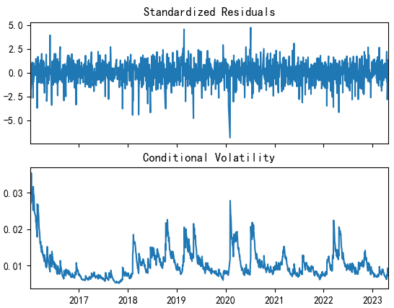
第二节 GARCH族模型
【例1-2】利用GARCH模型估算波动率。
选取上证指数2016年1月1日到2023年4月30日的日收盘价，建立对数收益率序列，并利用GARCH（1,1）模型估算波动率：
结果如右图所示：

Slide 30
三、非对称GARCH模型

Slide 31
第三节 非对称GARCH模型
金融资产价格波动中存在杠杠效应（leverage effect）是指金融资产价格波动对“坏消息”和“好消息”是不同的，一般情况下，金融资产价格对“坏消息”的波动会高于对“好消息”的波动，这种现象可以看作不确定的“信息”对条件方差的一种非对称影响。
为此，部分学者提出了非对称GARCH模型，包括指数GARCH模型、门限GARCH模型以及渐进幂ARCH模型。

Slide 32
第三节 非对称GARCH模型
1. 指数GARCH模型（EGARCH）
Nelson在1991年提出了指数GARCH模型（Exponential GARCH，EGARCH），该模型在波动率方程中采用了条件方差的对数形式，波动率方程中系数的任何值都不会导致条件方差为负。更重要的，该模型能有效刻画金融时间序列的杠杆效应，允许在模型中体现正的和负的资产收益率的非对称效应。
以最简单的EGARCH（1,1）模型为例：

Slide 33
第三节 非对称GARCH模型
1. 指数GARCH模型（EGARCH）
若将EGARCH（1，1）扩展为更一般的EGARCH（p，q）模型，其方差方程可写为：
可见，EGARCH模型与一般的GARCH模型的区别在于：
（1）在方程中采用对数形式，从而放松了对波动率方程中参数非负的约束；
（2）引入标准化冲击来解释条件方差的变化；
（3）通过引入的绝对值形式，使得条件方差表现为非对称特征。

Slide 34
第三节 非对称GARCH模型
2. 门限GARCH模型（TGARCH）
Zakoian（1994）和Glosten等（1993）提出了门限GARCH模型（Threshold ARCH，TGARCH）用于捕捉金融资产价格波动中的杠杠效应。TGARCH模型通过设定一个指示变量，将其作为门限，当正负冲击对条件波动率的影响超过阈值时，则表明冲击发生了变化。TGARCH（p，q）模型表现形式为：
其中 是关于 是否为负的指示变量，即：

Slide 35
第三节 非对称GARCH模型
3. 渐进幂ARCH模型（APARCH）
APARCH模型（Asymmetric Power ARCH）是Ding、Engle和Granger于1993年提出的另一种用于刻画金融时间序列非对称性的扩展GARCH模型，APARCH模型具有一般GARCH模型的特点，但又比一般GARCH模型具有更大的灵活性。
APARCH（p，q）模型表示形式如下：
其中h表示幂的值， 为正实数；非对称性由 取值的符号捕；该模型对条件标准差过程和非对称绝对残差施加了Box-Cox幂变换， 代表了 的Box-Cox变换

Slide 36
第三节 非对称GARCH模型
【例1-3】采用EGARCH模型分析中国股市杠杆效应
选取上证指数2016年1月1日到2023年4月30日的日收盘价，建立对数收益率序列，并利用EGARCH（1,1）模型估算波动率，估计结果如下所示：
其中杠杆系数 小于零，说明利空消息引起的波动程度比利好消息更大，即存在杠杆效应。另外，利好消息造成了一个 倍大小的冲击，利空消息造成了一个 倍大小的冲击。由此得出，市场的波动对于利空消息的反应更加敏感。

Slide 37
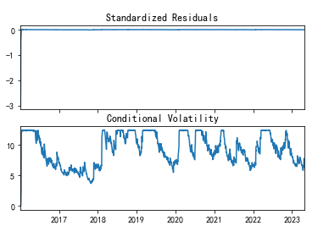
第三节 非对称GARCH模型
【例1-3】采用EGARCH模型分析中国股市杠杆效应
下图给出了基于EGARCH模型估计得到的上证指数波动率走势：

Slide 38
四、Jump-GARCH模型

Slide 39
第四节 JUMP-GARCH模型
Jump-GARCH模型主要是通过在GARCH模型的基础上加入跳结构去捕捉金融时间序列中存在的异常波动情况；
Press（1967）最先探索分析金融市场中存在的跳跃行为，在模型中加入泊松过程，把金融资产收益率设定为连续波动和离散跳跃的结果，跳跃次数服从泊松分布，跳跃幅度是随机的且服从正态分布。在这类混合跳跃模型中，GARCH模型用来解释波动率的光滑变动，而Jump模型则用来体现收益率的跳跃变动；
本节主要参考Chan & Maheu (2002)、Maheu & McCurdy (2004)和Daal et al. (2007)的做法，在GARCH成分的条件方差中加入反馈函数，以衡量跳跃行为对正常波动成分的反馈效应。

Slide 40
第四节 JUMP-GARCH模型
1. Jump-GARCH模型的构建
假定 t-1 时刻的信息集 是历史收益率的函数，其满足： ，其中 可由下式表示：
上式中，其中 代表平滑的残差，用来刻画收益率平稳且连续的波动情况，体现收益率的平滑变动，是GARCH模型可以解释的部分，且其是由正常消息事件的冲击引起的；其中 称为跳跃残差，其代表由于各类突发现象引起的离散性跳跃所导致的残差，能够体现资产收益率的跳跃变动，是由异常消息事件的冲击引起的前期信息不能解释的跳跃误差。两个残差是相互独立的。

Slide 41
第四节 JUMP-GARCH模型
与GARCH模型还存在差别的是，Jump-GARCH模型在其基础上引入了泊松过程。在给定信息集 前提下，跳跃次数 服从泊松分布，则 在 期内发生 j 次跳跃的概率密度为：
跳跃强度 ，表示在信息集 下，对时间段 内发生跳跃次数的事前预期，在 内发生跳跃的可能性大小，其动态表达式为：
为预期偏差，表达式为：
是跳跃发生次数的事前预期与事后推断之间的偏离，又称预期偏差，相当于 的边际差分。

Slide 42
第四节 JUMP-GARCH模型
若ARJI是平稳的，即 ，则无条件跳跃密度的均值为：
另外，对 的多期预测为：
则ARJI模型可重新写，并且对于所有的 t ， 的充分条件是： ，其应满足：
假设跳跃幅度为 ， ，每次跳跃彼此相互独立，且是正态分布的 ，则资产收益跳跃幅度过程可表达为：
假设 和 独立， ， 与 独立，跳跃次数实现已知，则 的分布为

Slide 43
第四节 JUMP-GARCH模型
此时，t 时刻资产价格的跳跃残差为：
显然，这是零均值扰动，且上述跳跃残差 满足：
是影响 的GARCH过程中的条件方差，即： 。
另外， 为 t-1 期的收益残差，包括平滑残差 和跳跃残差 两部分。表达式为：
是关于参数向量集 的反馈函数，刻画了收益残差对条件方差的回馈效应。Maheu & McCurdy（2004）认为由于已实现的扰动可能引发市场不同的交易策略，而这些交易策略的变化不仅会导致跳跃的发生，而且可能产生更大的波动聚集现象。

Slide 44
第四节 JUMP-GARCH模型
可以刻画好消息 和坏消息 的非对称性冲击，体现正常扰动和跳跃扰动的反馈效应：
其中，参数向量 ， 非负， 为示性函数，当 时， 。
表示消击息冲击函数。如果最后一期有好消息且没有跳跃，则 ，若有一次跳跃，则 ；如果最后一期是坏消息且没有跳跃， 则 ，若有一次跳跃，则 。
资产收益的总条件均值和总条件方差分别为：

Slide 45
第四节 JUMP-GARCH模型
对Jump-GARCH模型参数估计，采用最大似然估计法， 是在信息集 下发生 j 次跳跃时，资产收益率的条件分布为正态分布的概率密度函数，其满足：
上式中的 称为滤子，分解信息集有：
进一步，根据贝叶斯法则，可得到：
可在模型参数估计的基础上可根据滤子评价跳跃行为发生的事后概率。

Slide 46
第四节 JUMP-GARCH模型
2. Jump-GARCH模型的优缺点
Jump-GARCH模型的主要优点：
能够捕捉到非常规事件的影响，它使用了跳跃过程来考虑在分析期间内发生的非常规事件，这能够更好地理解这些事件对价格变动和波动率的影响，同时其也存在可用于研究任何类型的金融资产、支持时间序列预测、与其他GARCH模型的拓展性相似等优点。
Jump-GARCH模型存在的不足：
第一，计算复杂度高，该模型需要进行大量参数估计和迭代，因此在处理大量数据或者时间跨度较长的数据时，计算速度可能会变慢；
第二，跳跃分布难以精确编码，跳跃过程的影响通常很难用精确的分布来描述，这使得Jump-GARCH模型中的跳跃项可能不够准确。

Slide 47
第四节 JUMP-GARCH模型
【例1-4】采用Jump-GARCH模型研究比特币期货和现货的波动率
选取2018年1月1日到2023年4月30日的CME交易所比特币现货日结算价格和BTC/USD期货合约的日结算价格数据作为样本数据。
使用Jump-GARCH类模型中的ARJI模型对参数进行估计，各模型基本表达式如下：
ARJI常数模型如下：

Slide 48
第四节 JUMP-GARCH模型
ARJI模型如下：
ARJI-R2模型如下：

Slide 49
第四节 JUMP-GARCH模型
ARJI-ht模型如下：

Slide 50
第四节 JUMP-GARCH模型
各模型的参数估计结果如下右表所示：由表中结果可知，大部分参数是显著的。
不管对于比特币现货还是期货，跳跃密度一阶自回归系数的值较大，值基本在0.94附近，并且在1%的水平下是统计显著的，它是用来衡量跳跃强度的持续性以及滞后影响，这说明跳跃强度存在高度自相关性，即集聚效应，当期大幅度的跳跃往往伴随着下一时段大幅度的跳跃。
跳跃密度一阶移动平均系数代表跳跃密度过去期的跳跃强度偏差的敏感性，系数的值在1%的水平下基本上也都是统计显著的，如表中第4列所示，跳跃强度偏差增加一个单位，将对下期跳跃密度产生一个仅仅0.15倍的削弱效应。

Slide 51
五、BEKK-GARCH模型

Slide 52
第五节 BEKK-GARCH模型
相较于传统的一元波动率模型，多元波动率模型更能够捕捉到条件方差-协方差矩阵的信息，简化多个资产收益率波动率之间的动态关系，并且能够检验波动率溢出效应，计算包括多个资产的金融头寸的风险值，在组合选择与资产配置中起到至关重要的作用。
多元GARCH模型主要包括BEKK-GARCH、DCC-GARCH、CCC-GARCH、VECH-GARCH模型等。
在探究多元变量波动关系的模型中，应用最广泛的模式是由Engle和Kroner（1995）建立的BEKK-GARCH模型，BEKK-GARCH模型是Engle和Kroner（1995）在Baba、Engle、Kraft与Kroner四人1991年的研究基础上提出的一种多元GARCH模型，因此，模型以上述四人姓氏首字母命名。

Slide 53
第五节 BEKK-GARCH模型
1. BEKK-GARCH模型的构建
以BEKK-GARCH（1,1）模型为例，条件均值方程和方差方程分别为：
其中， 代表收益率向量， 代表常数矩阵， 代表系数矩阵， 为VAR模型滞后阶数， 为随机扰动项， 代表 t 时刻的信息集。
将BEKK-GARCH（1,1）模型中方差方程各矩阵展开可得：
上述矩阵依次为为协方差矩阵、常数矩阵、ARCH项系数矩阵和GARCH项系数矩阵

Slide 54
第五节 BEKK-GARCH模型
进一步地，将BEKK-GARCH（1,1）模型矩阵形式的方差方程展开写成方程组的形式可以得到：
通过上式可知，一个变量的波动主要受两个方面的影响：（1）该变量及另一个变量自身的前期波动项 和 以及协方差 ；（2）该变量及另外一个变量前期残差和及残差 的交叉项 。当一个变量受来自另一个变量的影响不显著，其波动便只受自身前期波动的影响。

Slide 55
第五节 BEKK-GARCH模型
因此，在矩阵 A 和矩阵 B 中， 、 分别表示 、 波动中的ARCH效应， 、 分别表示 、 波动中的GARCH效应。 、 分别代表 对 、 对 的ARCH溢出效应， 、 分别代表 对 、 对 的GARCH溢出效应。
所以，可通过检验系数和是否显著不为零，来判断两个变量之间是否存在波动溢出。

Slide 56
第五节 BEKK-GARCH模型
2. BEKK-GARCH模型的优点
相对于传统的单变量GARCH模型，多元GARCH模型能够利用残差的条件方差-协方差矩阵的信息，更加充分地捕捉到不同金融时间序列之间波动的相互影响。
另一方面，和其他多元GARCH模型相比，BEKK-GARCH模型的研究对象正是不同金融时间序列之间的波动溢出效应，能够同时反映波动溢出效应的显著性和方向，且其对差异化的序列内部波动溢出效应的检验更为有效。
BEKK-GARCH模型能够在很弱的约束下保证协方差矩阵的正定性，还具有需要估计的参数较少等优点，使运算复杂度大幅下降。

Slide 57
第五节 BEKK-GARCH模型
3. BEKK-GARCH模型的缺点
首先，待估参数的个数仍然比较多，为了有效的估计参数，依旧需要大量样本；
其次，参数的含义不明确，不能直观地分析哪个解释变量对被结束变量的影响。如果需要分析变量之间的影响关系，需要将矩阵写成方程的形式，即将矩阵之间的乘积化简，在变量比较多的情况下，其存在一定难度。

Slide 58
第五节 BEKK-GARCH模型
【例1-5】采用BEKK-GARCH（1，1）模型研究我国股票市场、债券市场和外汇市场间的波动溢出效应
选取2018年1月1日到2023年4月30日的我国股票市场（上证指数）、债券市场（上证国债指数）和外汇市场（人民币元对美元汇率）的日收盘价格数据作为样本数据。
对三个市场收益率残差序列建立BEKK-GARCH（1,1）模型，最终BEKK-GARCH（1,1）模型的估计结果具体如下：
在分析下表中BEKK-GARCH（1,1）模型的估计结果前，应知道上表中的1是指股票市场，2是指债券市场，3是指外汇市场。接下来对表中的估计结果进行分析：首先，在整体样本的基础上，A(1,1)、A(2,2)、A(3,3)和B(1,1)都在1%的情况下显著，而B(2,2)和B(3,3)不显著，三个市场中只有股票市场收益率体现了ARCH效应和GARCH效应，即波动持久性和方差随时间变化的特性。

Slide 59
第五节 BEKK-GARCH模型
其次，观察其他变量的显著性，A(1,2)和B(1,2)在1%的情况下是显著的，意味着从股票市场收益率到债券市场收益率的波动溢出效应是显著的；
A(1,3)和B(1,3)在1%的置信区间显著，存在从股票市场收益率到外汇市场收益率的波动溢出效应；
A(2,1)显著，而B(2,1)不显著，意味着从债券市场收益率到股票市场收益率的波动溢出效应不显著；
A(2,3)和B(2,3)在1%的置信区间显著，表示存在从债券市场收益率到外汇市场收益率的波动溢出效应；
A(3,1)和B(3,1)在5%的情况下都是显著的，意味着从外汇市场收益率到股票市场收益率的波动溢出效应是显著的；
A(3,2)不显著，而B(3,2)在1%的情况下是显著的，表明从外汇市场收益率到债券市场收益率的波动溢出效应不显著。

Slide 60
六、GARCH-MIDAS模型

Slide 61
第六节 GARCH-MIDAS模型
GARCH族模型无法同时研究具不同频率数据之间的关系的局限性；
Ghysels等（2004）首次提出了MIDAS模型（Mixed Frequency Data Sampling），其通过给予高频数据不同的权重从而将高频数据引入到线性模型估计中；
之后，Engle et al.（2009）提出了单因子GARCH-MIDAS模型，该模型将波动率分解为长期成分和短期成分，其中长期成分可引入外生变量进行估计；
Conrad et al.（2012）将单因子GARCH-MIXDAS模型扩展到GARCH-MIDAS多因子模型，避免了不同宏观变量与已实现波动率之间相互独立。

Slide 62
第六节 GARCH-MIDAS模型
相较于传统GARCH模型，混频数据GARCH-MIDAS模型的主要特点是增加了成分方程的设定，将金融资产波动分解为长期波动与短期波动。
假定原有GARCH模型中 表示为 ，从而可以得到新的方程：
其中， 表示在第月(季度、年)第 天的收益率，即日度频率数据，为高频数据。 为估计系数， 和 分别表示长期和短期波动率。假设在时期t内总共有 天，其中扰动项 ， 表示在t月第 天时可获取的历史信息集。
是短期（高频）的日波动且假定服从GARCH（1,1）过程：

Slide 63
第六节 GARCH-MIDAS模型
参考Ghysels等（2004）提出的MIDAS（混频数据抽样) 回归方法，可以使用基于收益率的已实现波动率 来刻画长期成分 ,则有：
,
对 取对数，使由宏观经济变量刻画的长期成分始终为正值，则有：
K表示低频变量的最大滞后阶数，而则是一个基于函数的权重方程，即：
其中： ,
计算得到：

Slide 64
第六节 GARCH-MIDAS模型
长期成分 与宏观经济变量密切相关，参照Engle et al.（2009）的做法，将宏观经济变量的原始值作为其响应的水平值， 代表某个宏观经济变量在当期t期滞后期k的水平值， 表示变量 的水平值的最大滞后阶数。
基于宏观经济变量水平值GARCH-MIDAS单因子模型为：
参考Schwert（1989）的做法，使用自回归模型计算残差，并通过计算残差项的平方构造宏观经济变量波动率的代理变量，其中，依据信息准则选取最优滞后阶数， 代表某个宏观经济变量在当期t期滞后期k的波动率， 表示变量 的波动率的最大滞后阶数。基于宏观经济变量波动率的GARCH-MIDAS单因子模型为：

Slide 65
第六节 GARCH-MIDAS模型
将已实现波动率以及宏观经济变量共同放入模型中构成双因子模型：基于宏观经济变量水平值GARCH-MIDAS单因子模型为：
其中， 和 分别为已实现波动率和宏观经济变量对波动率长期影响成分。以此类推，我们可以扩展上述模型，例如，构建一个基于已实现波动率和多个宏观经济变量的GARCH-MIDAS多因子模型，或者只基于多个宏观经济变量的GARCH-MIDAS多因子模型。

Slide 66
第六节 GARCH-MIDAS模型
将已实现波动率以及宏观经济变量共同放入模型中构成双因子模型：基于宏观经济变量水平值GARCH-MIDAS单因子模型为：
其中， 和 分别为已实现波动率和宏观经济变量对波动率长期影响成分。以此类推，我们可以扩展上述模型，例如，构建一个基于已实现波动率和多个宏观经济变量的GARCH-MIDAS多因子模型，或者只基于多个宏观经济变量的GARCH-MIDAS多因子模型。

Slide 67
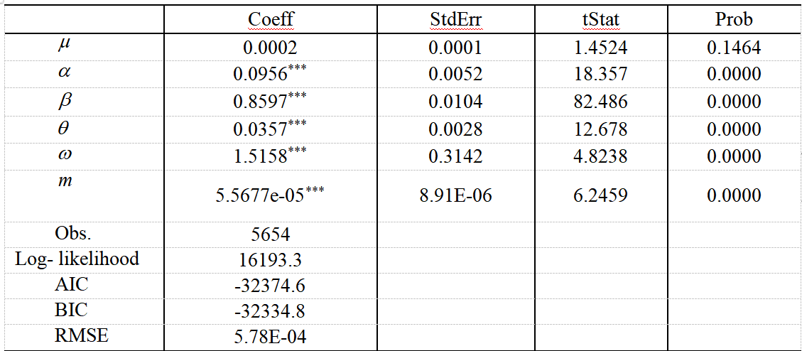
第六节 GARCH-MIDAS模型
【例1-6】利用GARCH-MIDAS单因子模型预测股市波动率
我们选取从2020年1月4日至2023年5月8日中国上证指数的收益率作为样本数据，构建GARCH(1,1)-MIDAS单一因子模型分解股市波动的长期成分。
表1-3 GARCH-MIDAS因子模型参数估计结果

Slide 68
第六节 GARCH-MIDAS模型
由表中结果可知，在GARCH-MIDAS模型中，除外μ，其他所有系数都是统计显著的，这表明使用日度数据模型估计效果较为稳健。其中，有 ，这表明GARCH效应是显著的，即股指对数收益率的短期成分满足GARCH（1，1）过程，也表明短期波动是稳定的，短期波动成分在长期内是趋同的。特别的， 是股指所有滞后的低频已实现波动对股市波动长期成分的总效应，如果大于零，则表明当本月度波动性增加时，股市波动的长期成分在下个季度也会增加。 的值越大，长期成分的波动性越大，金融市场本身就越脆弱。由估计结果可知， 显著为0.0357，这表明低频已实现波动受长期波动成分的影响较小，短期波动是影响总波动的主要因素。 是GARCH-MIDAS模型中模型的最优估计权重，显著为1.5158。根据GARCH-MIDAS模型估计后获得的RMSE值为5.775e-04，接近0，说明模型的拟合效果较好。

Slide 69
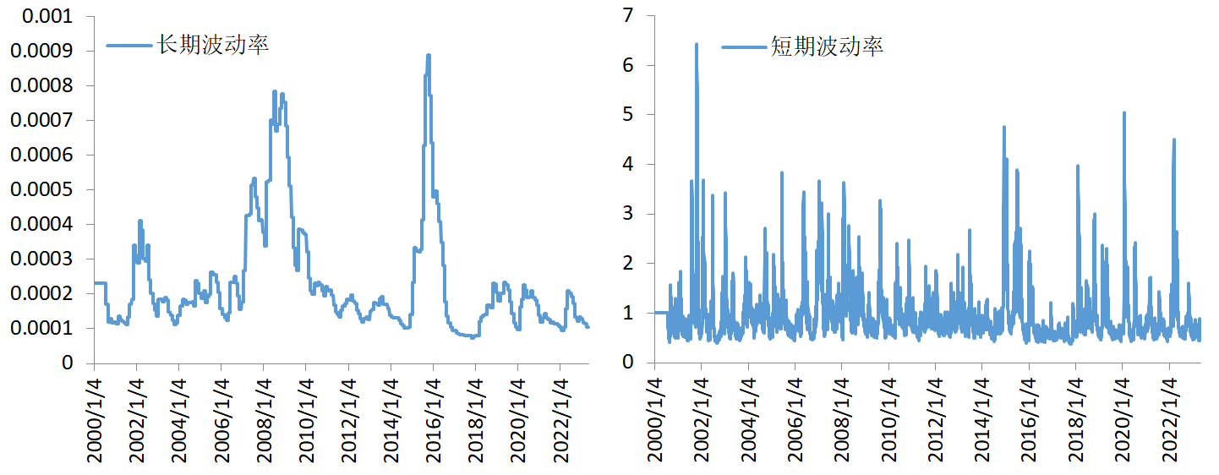
第六节 GARCH-MIDAS模型
基于上述参数估计结果，可估计得到GARCH-MIDAS模型下的上证指数长短期波动率分别如图4-1所示。从长期波动率估计结果可知，中国上证指数在2007-2010和2015-2016经历了一个暴涨暴跌的周期性波动，这两个阶段中国股市的风险相对较大，其他时间则处于风险相对较低位置；同时，从短期波动率看，中国股市均展现出较强的波动率特征。而GARCH-MIDAS模型能够能很好地将股市的长短期波动率进行分离，并由此识别出具体的长短期波动规律。
图4-1 上证指数长短期波动率：基于GARCH-MIDAS模型

Slide 70
七、随机波动模型

Slide 71
第七节 随机波动模型
1. 随机波动模型的介绍
随机波动模型（Stochastic Volatility model），简称SV模型，是一种金融时间序列模型，其主要用于描述金融资产价格中的随机波动性。与传统的GARCHA模型不同，SV模型允许波动率本身也具有时间变化的特性。
SV模型最早是由Taylor（1986）在解释金融收益序列波动模型的自回归行为时引入的，假设波动的扰动服从正态分布，也假设波动序列服从AR(1)过程。
传统随机波动模型的估计方法是通过近似或者模拟的方法构造似然函数或矩阵来进行估计，主要有广义矩估计（GMM）、拟最大似然估计（QML）、伪极大似然估计（SML）等。
同GARCH族模型的发展一样，为了更好地刻画数据随机波动的特征，SV模型也在不断发展，目前的扩展随机波动模型有厚尾SV模型、均值SV模型和杠杆SV模型等。

Slide 72
第七节 随机波动模型
2. 随机波动模型的构建
误差过程为正态分布、收益为零均值、无自相关平稳过程是基本SV模型的基本假设，随机波动模型的具体形式为：
上式中，SV模型的波动率是由均值方程和波动方程组合构成的。 表示第 t 日的收益率； 为独立同分布的正态白噪声干扰，且满足 ； 为独立同分布的波动的扰动水平，且满足 ，其中 是反映波动扰动水平的参数； 是反映波动水平的参数；误差项 和 都是一个不可能被观测的值，且两者之间不具有任何的相关性； 通常被认为是用来度量反应股票波动持续性的参数，反映了当前波动对未来波动的影响，并且对于 ，SV模型是协方差平稳的； 是刻画波动率的随机过程，并且具有一阶自回归特征，且持续性参数为 。

Slide 73
第七节 随机波动模型
若考虑系统存在单变量波动，则其一般情况的表达式为：
上式中， ， 表示在 t-1 时刻可获得的信息集， 为前期可测变量的一个可测函数， 为一个待设定的严格正波动过程， 独立标准正态分布过程，它与前期可测变量及同期变量无关。
对于上式的约束条件，最主要的是一阶矩与二阶矩可以完全解释 的同期相依性，即残差的标准化及分布系统演化具有不变的性质，即：
上式中由于 和 已知，要想求得 ，只要再可获得 的值即可。所以，对于波动模型来讲，决定性的问题是 是否可测。
ARCH模型和SV模型的本质区别就在于此。

Slide 74
第七节 随机波动模型
3. 随机波动模型与其他模型的比较
ARCH模型或者GARCH模型与SV模型的本质区别在于GARCH模型不允许波动结构中含有扰动项，也就是说ARCH或者GARCH模型中当前期数据给出时，它们的波动是确定的。
也正是因为这个特征，使得GARCH模型计算起来比较容易，能够容易得到数据的似然函数，所以模型的估计也十分容易。
而SV模型是由一个不可观测的随机过程所决定的。由于金融时间序列数据波动性规律不断地发生变化，SV模型更加适合金融领域的实证研究。
但是，正是由于引入了信息项，所以其似然函数很难获得精确的形式，参数的极大似然估计值无法直接得到，这也正是长期以来SV模型在实证应用方面受到限制的主要原因。

Slide 75
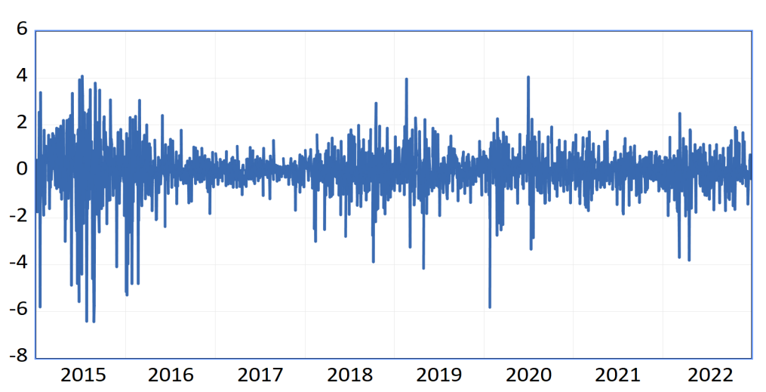
第七节 随机波动模型
【例1-7】基于随机波动（SV）模型分析我国股票市场的波动性
选取2015年1月1日到2022年12月31日的我国股票市场（上证指数）的日收盘价格数据作为样本数据，并计算其收益率来进行随机波动模型的估计。
下图为2015年1月至2022年12月的上证指数日回报率：

Slide 76
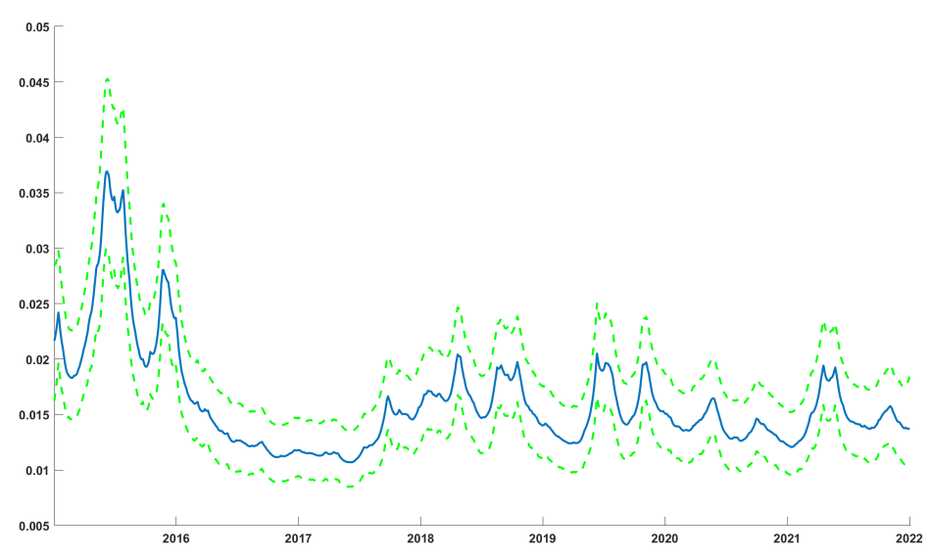
第七节 随机波动模型
考虑到实际情况，进一步假定
在经过1000次燃烧期后，使用吉布斯采样器从后验分布中获得20000次绘制。下图描述了时变标准差的后验均值和分位数。波动率在2015-2022年期间发生了较大变化，特别在2015年至2016年初之间，估计的标准偏差大多都位于在2%以上。2015年年中达到顶峰，高达3.6%。2017年开始至2022年，其处于稳定水平，在1.5%左右上下小幅度波动。

Slide 77
第七节 随机波动模型
随机波动模型参数的后验均值、标准差和分位数见下表：
可见，在2015年1月到2022年12月期间，我国股票市场的平均日回报率估计为0.02%，且状态方程（ ）的AR (1)系数的后验均值为0.9858，表明其具有非常高的持久性水平。

Slide 78
本章小结
本章对金融计量经济学中使用的条件异方差模型进行全面概述。首先介绍ARCH模型构建过程，该模型捕捉金融回报中的波动性集群。然后，继续讨论GARCH族模型，该模型通过结合过去方差的信息来扩展ARCH模型，并允许对条件方差进行更灵活的建模。此外，本章还介绍几种基于GARCH的高级模型，包括非对称GARCH、Jump-GARCH和BEKK-GARCH。这些模型中的每一个都有自己独特的特征和假设，使其适用于不同的应用。最后，本章讨论随机波动（SV）模型。随机波动模型假设波动率随时间随机变化，而不需要任何特定的条件方差函数形式。金融时间序列数据大多呈现自相关、条件异方差、波动聚集、厚尾等现象，因此，对收益率序列进行特定的波动率建模具有重要现实意义，其在期权价格预测、投资组合配置、风险管理和量化投资决策中等方面具有深远影响，同时也为投资者后续风险管理以及量化投资策略模型的构建提供重要的数据支持。

Slide 79
课后习题
1. 请简要论述检验ARCH效应的拉格朗日乘数检验法的基本思想和步骤。
2. 请解释为什么GARCH模型可以解决高阶ARCH估计参数过多的问题？
3. 尝试从Wind数据库获取2009.01-2022.09的上证收盘180指数的日收益率数据，然后分别利用ARCH模型和GARCH（1,1）模型估计波动率。
4. 请简要论述Jump-GARCH模型和BEKK-GARCH模型的异同。
5. 任找一只股票作为样本，拟合一个Jump-GARCH模型，依次描述跳跃幅度、跳跃集聚性、跳跃波动在总波动中所占的比例、跳跃强度对条件方差的反馈效应，并画出跳跃波动在总波动中所占比重的时变图。
6. 以中国、美国、日本、英国的股市为研究对象，构建一个BEKK-GARCH模型用来拟合四元时间序列，并画出动态相关系数图。
7. 利用随机波动（SV）模型比较我国深证指数和上证指数的波动性。
8. 简述本章所涉及到的所有模型的优缺点。

Slide 80
主要参考文献
[1] Bollerslev T. Generalized Autoregressive Conditional Heteroskedasticity[J]. Journal of Econometrics, 1986, 31(3): 307–327.
[2] Chan W. H. and Maheu J. M. Conditional Jump Dynamics in Stock Market Returns[J]. Journal of Business & Economic Statistics, 2002, 20(3): 377-389.
[3] Daal E., Naka A. and Yu J. S. Volatility Clustering, Leverage Effects, and Jump Dynamics in the US and Emerging Asian Equity Markets[J]. Journal of Banking & Finance, 2007, 31(9): 2751-2769.
[4] Ding Z. X., Granger C.W. J. and Engle R. F. A Long Memory Property of Stock Market Returns and a New Model[J]. Journal of Empirical Finance, 1993, 1: 81-106.
[5] Engle R. and Bollerslev T. Modelling the Persistence of Conditional Variances[J]. Econometric Reviews, 1986, 5(1): 1-50.
[6] Engle R. F. Autoregressive Conditional Heteroscedasticity with Estimates of the Variance of United Kingdom Inflation[J]. Econometrica, 1982, 50(4): 987-1007.
[7] Engle R. E., Lilien D. M. and Robins R. P. Estimating Time Varying Risk Premia in the Term Structure: The ARCH-M Model[J]. Econometrica, 1987, 55(2): 391-407.
[8] Engle R. F. and Gonzalez-River G. Semiparametric ARCH Models[J]. Journal of Business Economic Statistics, 1991, 9: 345-359.
[9] Engle R. and Kroner K. Multivariate Simultaneous Generalized ARCH[J]. Econometric Theory, 1995, 11(1): 122-150.
[10] Glosten L. R., Jagannathan R. and Runkle D. E. On the Relation between the Expected Value and the Volatility of the Nominal Excess Return on Stocks[J]. The Journal of Finance, 1993, 48: 1779-1801.
[11] Higgins M. L., Bera A. K., et al. A Class of Nonlinear ARCH Models[J]. International Economic Review, 1992, 33(1): 137-158.
[12] Jorion P. On Jump Processes in the Foreign Exchange and Stock Markets[J]. Review of Financial Studies, 1988, 1(4): 427-445.
[13] Maheu J. M. and Mccurdy T. H. News Arrival, Jump Dynamics, and Volatility Components for Individual Stock Returns[J]. Social Science Electronic Publishing, 2004, 59(2): 755-793.
[14] Mcleod A. I. and Li W. K. Diagnostic Checking ARMA Time Series Models Using Squared Residual Autocorrelations[J]. Journal of Time Series Analysis, 1983, 4(4): 269-273.
[15] Nelson D. B. Conditional Heteroskedasticity in Asset Returns: A New Approach[J]. Econometrica, 1991, 2: 347–70.
[16] Press. A Compound Events Model for Security Prices[J]. The Journal of Business, 1967, 3: 317–35.
[17] Schwert G. W. Indexs of United States Stock Prices from 1802 to 1987[J]. Journal of Business, 1990, 63: 399-426.
[18] Taylor S. Modelhng Financial Time Series. New York: While, 1986.
[19] Zakoian J. M. Threshold Heteroscedastic Models[J]. Journal of Economic Dynamics and Control, 1994, 18: 931-955.

Slide 81
谢谢！

